Slide 1
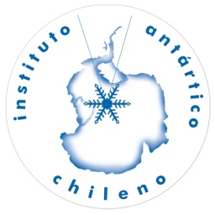
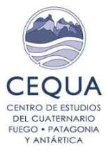
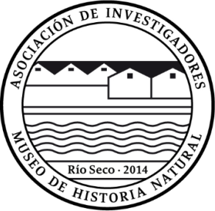
“Interacciones entre las pesquerías de Dissostichus eleginoides, con los cetáceos odontocetos Physeter macrocephalus y Orcinus orca”
Benjamín Cáceres – Anelio Aguayo – Jorge Acevedo
1er Seminario Bacalao
Punta Arenas, Septiembre 2015

Slide 2
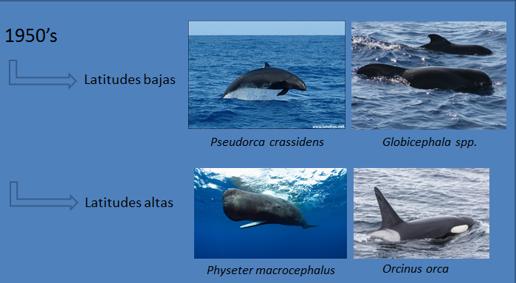
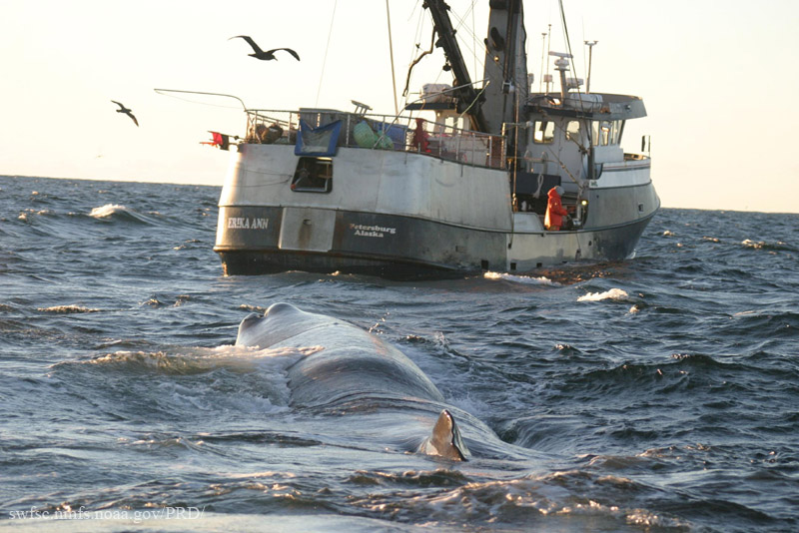
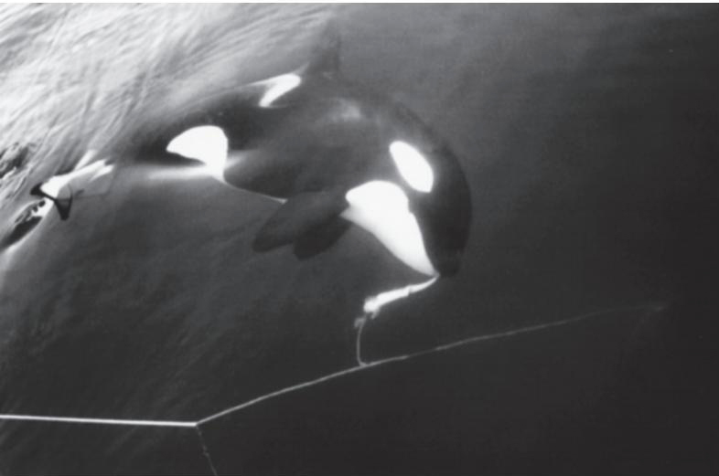
Introducción
Las interacciones entre los cetáceos y las pesquerías, han sido ampliamente informadas desde hace más de dos décadas (Northridge 1984; Ashford et al. 1996).
Sin embargo, nosotros entendemos, que la interacción se produce entre el hombre (Pesquerías) y los cetáceos (Trites et al. 1997, Aguayo-Lobo et al. 1998, Aguayo-Lobo 1999).
Objetivo: Dar a conocer las interacciones en la denominada predación de los cetáceos sobre los peces capturados durante las faenas de pesca del Bacalao de profundidad, en mar abierto.

Slide 3
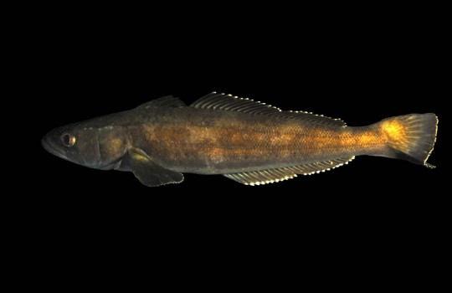
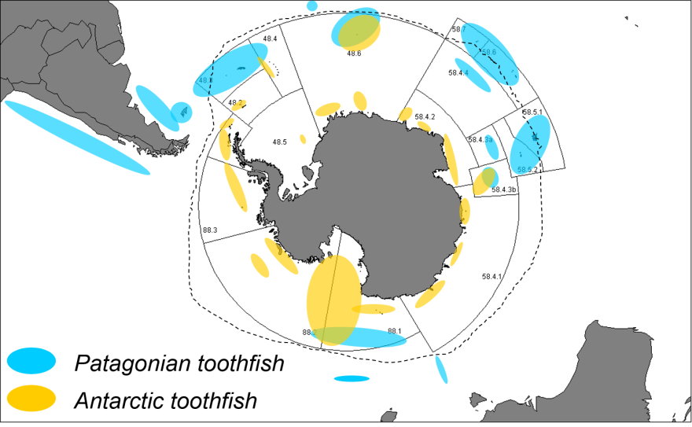
Bacalao de profundidad, Dissostichus eleginoides (Smitt 1898)
±91 cm
Pez nototénido.
Vive en grandes profundidades llegando a más de 3.000 m.
Recurso catalogado como abiso-bentónico (Pavéz et al. 1983) y/o bento-demersal (Salas et al. 1987).
(NIWA Research Institute)

Slide 4
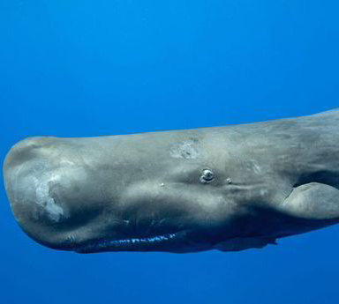
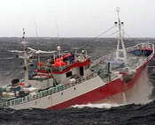
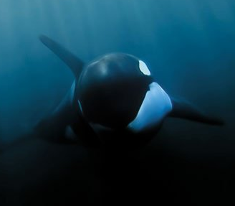
Competencia alimentaria
Entendemos como competencia, desde el punto de vista ecológico, cuando nos encontramos con la presencia simultánea de dos o más especies consumidoras de la misma presa o recurso. Esta situación de competencia, es desventajosa para ambas especies.
Las interacciones entre las pesquerías y los mamíferos marinos traen consecuencias que pueden ser negativas para ambos o negativas para una sola de ellos.
Notes:
Por ejemplo, si se retira uno o dos de los predadores, se produce inmediatamente un beneficio para el tercer consumidor, el cual permanece en el área. Es decir, que la competencia se produce solamente si al retirarse uno de los contendores se produce un aumento del alimento disponible para el adversario ecológico. Por el contrario, esta interacción puede ser positiva para ambas especies, cuando hay alimento suficiente para ambos. Puede ser negativo para la pesquería y positivo para el mamífero marino y se produce la interacción de la pesquería con el cachalote y la orca o al contrario, puede ser negativa para el mamífero marino y positiva para el hombre.
Negativa – Positiva para la pesquería: orca comiendo de los palangres.
Negativa – Negativa: El cachalote se enreda y se muere.
Positiva – Positiva: Hot spot.

Slide 5
Interacciones de las pesquerías con el cachalote, Physeter macrocephalus (Linnaeus, 1758)

Slide 6
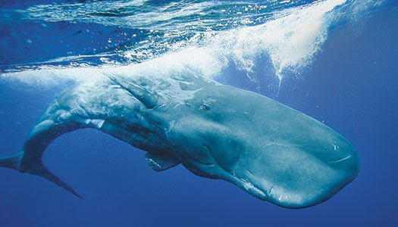
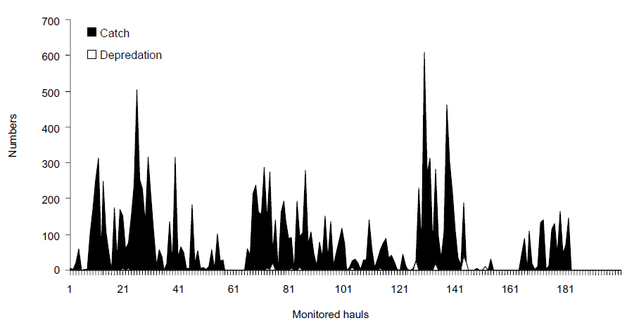
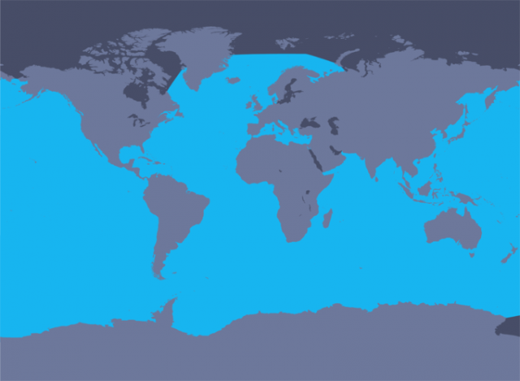
Cachalote, Physeter macrocephalus (Linnaeus, 1758)
Interacciones entre las pesquerías del bacalao de profundidad y el cachalote registradas en el país, fueron informadas por observadores chilenos a bordo de buques industriales (Hucke-Gaete et al. 2004), durante el año 2002 y 2003.
16%
Adaptado y modificado de Hucke-Gaete et al. (2004)
Notes:
The mean depredation rate was 3% (±2% IC
95%; n = 180 sets) and ranged between 0 and 100%.
Considering that in 153 (84%) of the actually monitored
sets there was no interaction whatsoever and
that the mode and median was 0, the global impact
of cetaceans on the fi shing yield is considered to be
low (Figure 6).

Slide 7
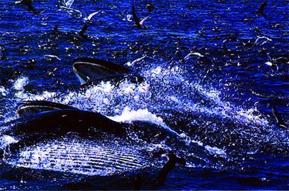
Terminan los autores indicando algunas medidas de mitigación para esta interacción:
Un monitoreo nocturno acústico, como una manera de conocer por sus sonidos, las diferentes especies de cetáceos involucradas.
El uso de cámaras submarinas como una manera complementaria de conocer el comportamiento de los mamíferos marinos bajo el agua, donde pasan la mayor parte de su vida.
Sugieren evitar los lugares donde se alimentan los mamíferos marinos para calar los espineles (“Hot spots”).

Slide 8
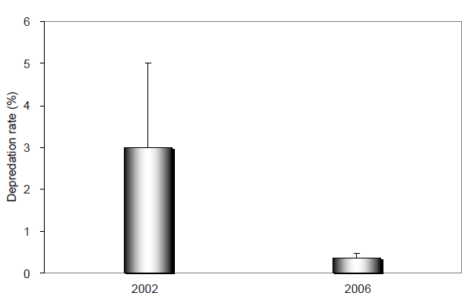
En el segundo trabajo de Chile, Moreno et al. (2008), informan una comparación de los lances realizados durante dos temporadas. Se utilizó una nueva tecnología diseñada previamente, en conjunto con los pescadores artesanales, y adaptada del sistema español de palangre para implementarla en el Sector Industrial, denominada “Cachalotera”. Este artefacto disminuyó significativamente la tasa de depredación de un 5% a un 0.36%. Según los autores, la ventaja de este sistema es la reducción significativa de la depredación de los peces capturados, por mamíferos marinos.
Adaptado y modificado de Moreno et al. (2008)

Slide 9
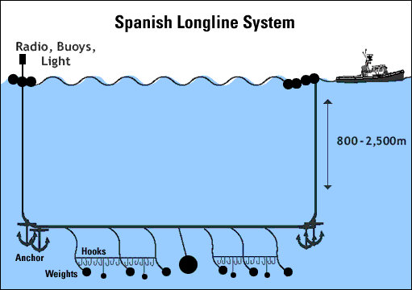
Sistema Español de palangre tradicional

Slide 10
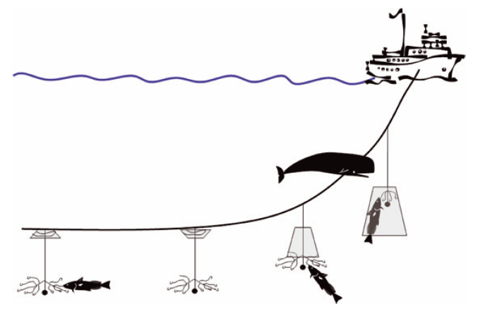
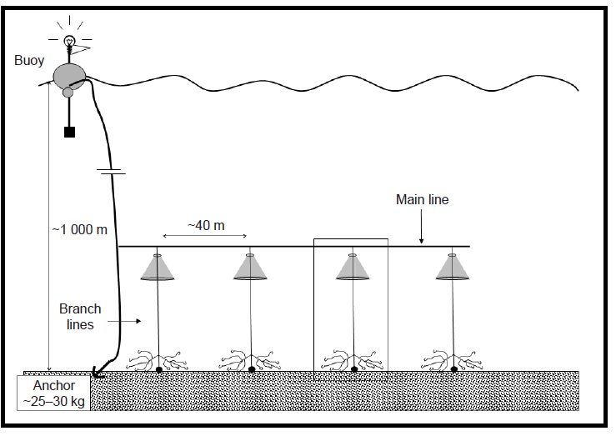
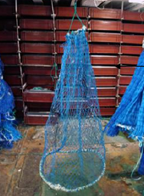
Cachaloteras o Sistema Chileno (Moreno et al. 2008)
Adaptado y modificado de Moreno et al. 2008.

Slide 11
Interacciones de las pesquerías con la orca, Orcinus orca (Linnaeus 1758)

Slide 12
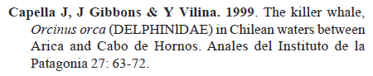
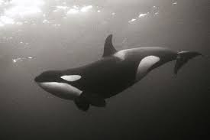
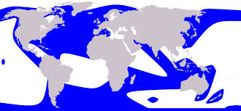
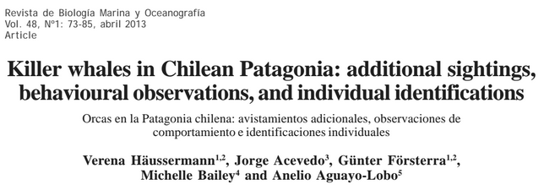
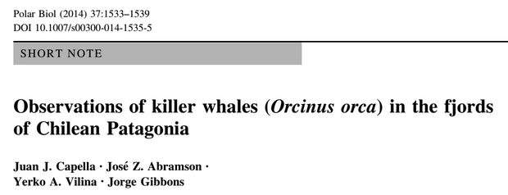
Orca, Orcinus orca (Linnaeus 1758)
Predador tope del ecosistema marino.
Se encuentra en todos los Océanos y en la mayoría de los mares.
Habita con mayor frecuencia las aguas costeras en un rango de 800 km y las aguas frías a latitudes altas en ambos Hemisferios.
A pesar del conocimiento que existe de las orcas en el Hemisferio Norte, las orcas en el Hemisferio Sur y especialmente en Chile han sido muy poco estudiadas.

Slide 13
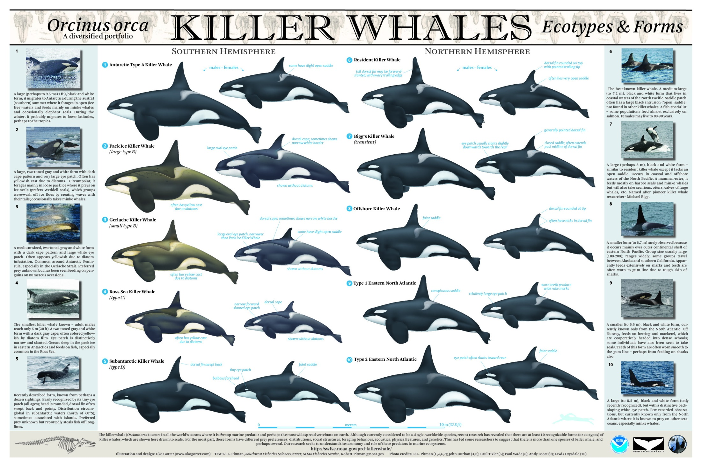

Slide 14
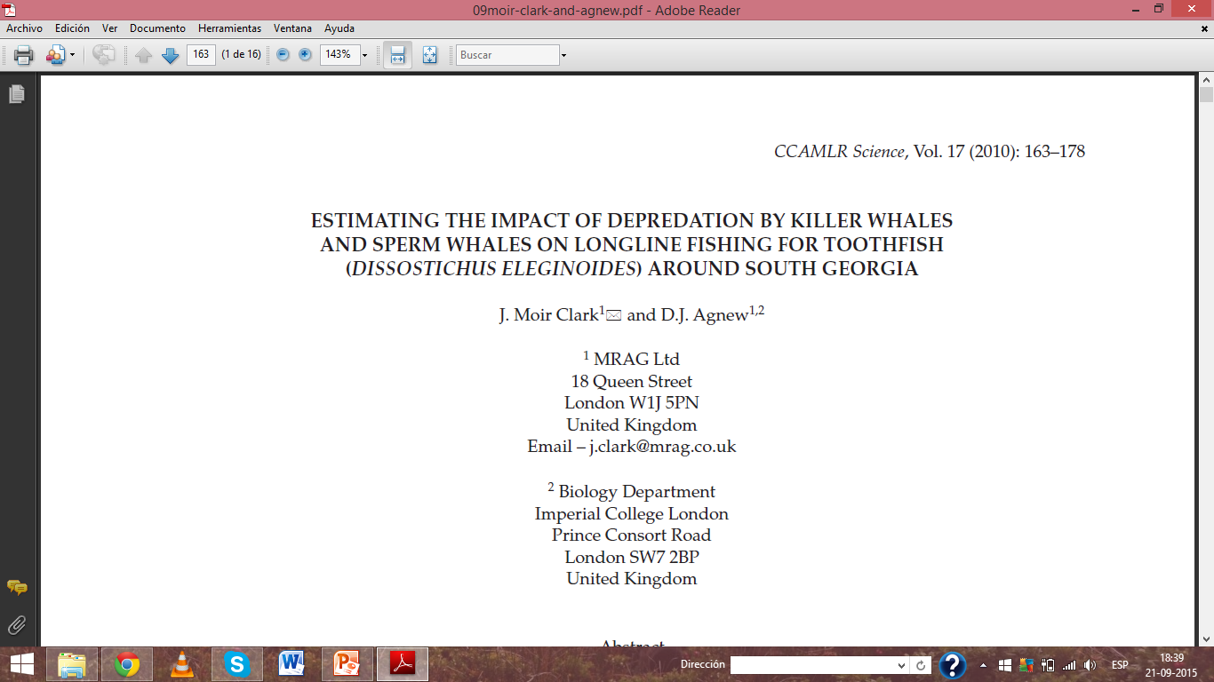
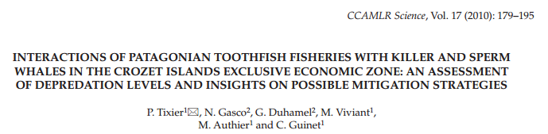
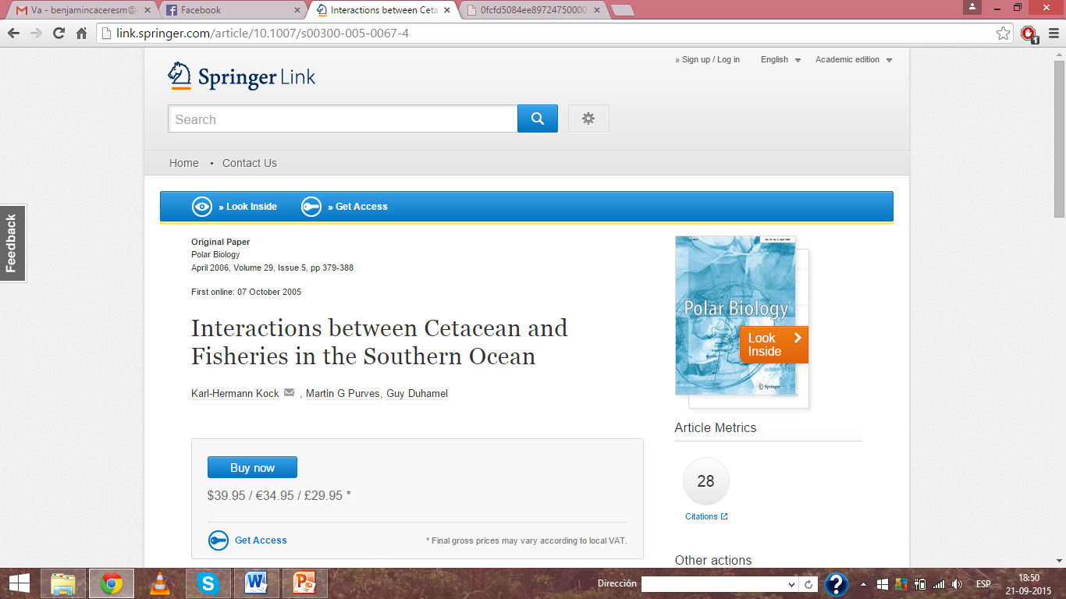
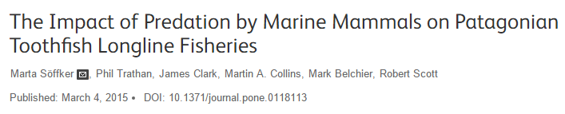
De acuerdo con Moreno et al. (2008), la “cachalotera”, bajó la tasa de depredación en forma significativa, tanto para los cachalotes como para las orcas. Sin embargo, las actividades pesqueras que se han realizado posteriormente estarían indicando que esta medida no resulta como medida de mitigación en el caso de las orcas. Durante los últimos años, en el Hemisferio Sur las interacciones entre la pesquería del bacalao de profundidad se realizan en su mayor parte con las orcas y no con los cachalotes (Clark & Agnew 2010, Soffker et al. 2015).

Slide 15
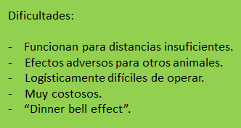
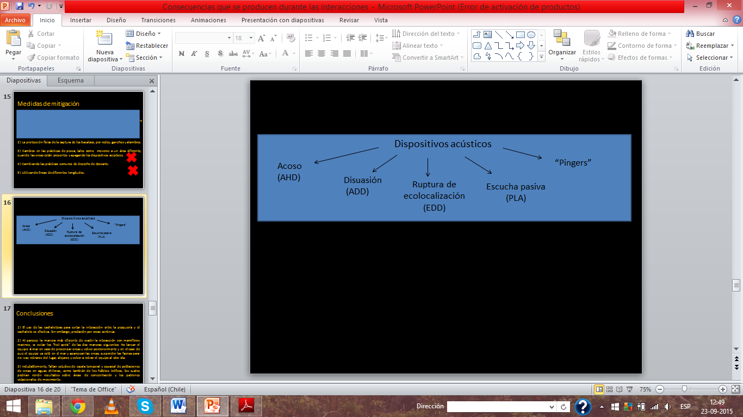
Medidas de mitigación
Se han desarrollado varias medidas de mitigación y puestas a prueba en los últimos años, con el objetivo de disminuir la predación por orcas.
Dispositivos de Acoso Acústico, los cuales emiten un sonido de disuasión.
2) La protección física de la captura de los bacalaos, por redes, ganchos y alambres.
3) Cambios en las prácticas de pesca, tales como moverse a un área diferente, cuando las orcas están presentes y apagando los dispositivos acústicos.
4) Cambiando las prácticas comunes de desecho de descarte.
5) Utilizando líneas de diferentes longitudes.

Slide 16
Medidas de mitigación
Se han desarrollado varias medidas de mitigación y puestas a prueba en los últimos años, con el objetivo de disminuir la predación por orcas.
Dispositivos de Acoso Acústico, los cuales emiten un sonido de disuasión.
2) La protección física de la captura de los bacalaos, por redes, ganchos y alambres.
3) Cambios en las prácticas de pesca, tales como moverse a un área diferente, cuando las orcas están presentes y apagando los dispositivos acústicos.
4) Cambiando las prácticas comunes de desecho de descarte.
5) Utilizando líneas de diferentes longitudes.

Slide 17
Conclusiones
1) El uso de las cachaloteras para evitar la interacción entre la pesquería y el cachalote es efectiva. Sin embargo, predación por orcas continúa.
2) Bibliográficamente, la manera más eficiente de evadir la interacción con mamíferos marinos, es evitar los “hot spots” de las dos maneras siguientes: No lanzar el equipo al mar en caso de presenciar orcas y volver posteriormente y en el caso de que el equipo ya esté en el mar y aparezcan las orcas, suspender las faenas para no izar, retirarse del lugar, alejarse y volver a retirar el equipo al otro día.
3) Indudablemente, faltan estudios de escala temporal y espacial de poblaciones de orcas en aguas chilenas, como también de los hábitos tróficos, los cuales podrían rendir resultados sobre áreas de concentración y los patrones estacionales de movimiento.

Slide 18
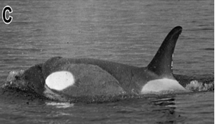
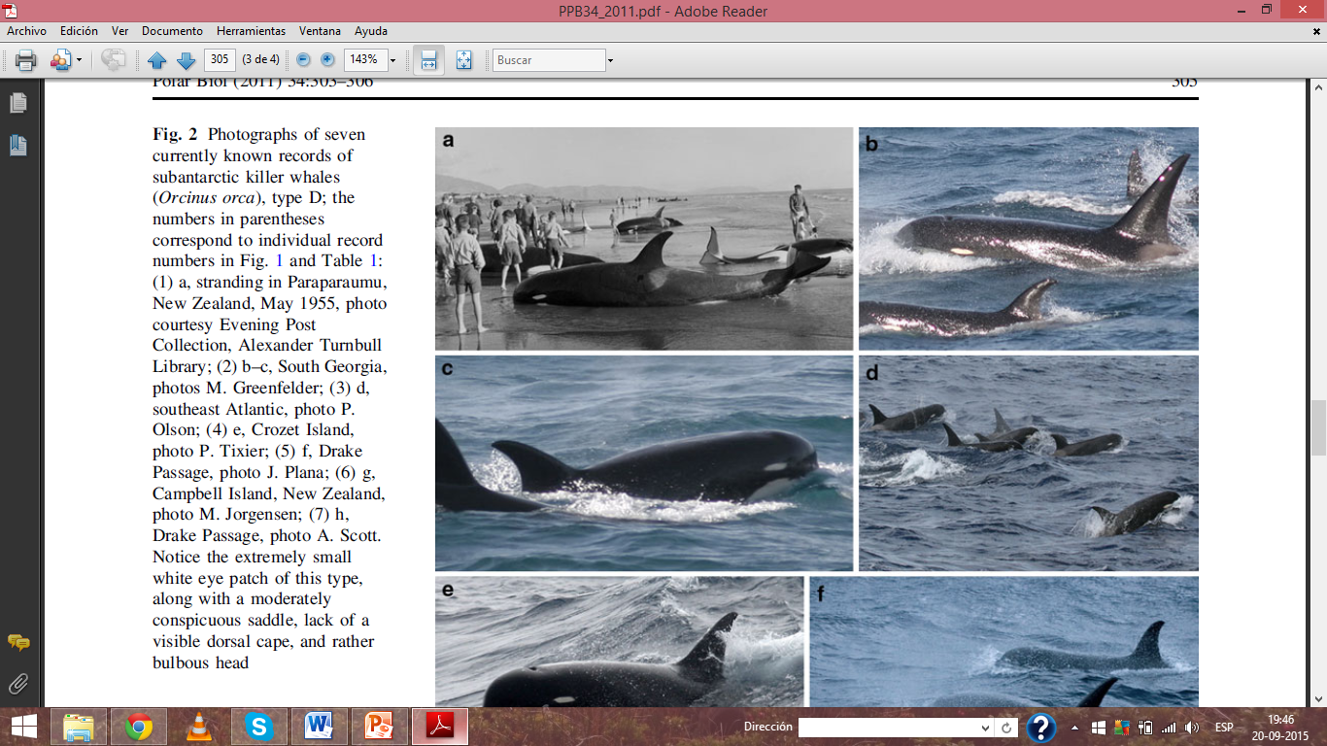
4) Faltan observaciones sobre los potenciales morfotipos (B y D) que también podrían estar interactuando con las pesquerías en aguas chilenas (Ej: telemetría satelital).
5) Estudios deberían efectuarse en el marco de un programa de investigación colaborativo, eficiente y sinérgico, con el apoyo del Gobierno a través de la Subsecretaria de Pesca con un buque de investigación, de la Industria Pesquera con sus buques pesqueros y la Academia con los especialistas de la Sociedad de Ciencias del Mar, a fin de llevar a cabo estudios capaces de buscar y encontrar las mejores soluciones de mitigación de los efectos ecológicos y económicos de las mencionadas interacciones.

Slide 19
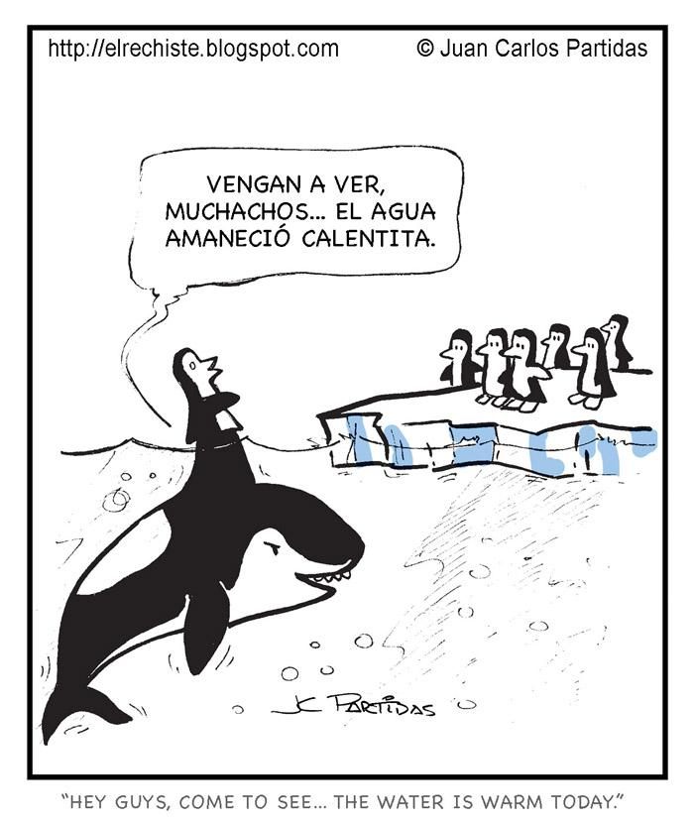
Agradecimientos
A la Asociación de Investigadores del Museo de Historia Natural de Río Seco, a la Dirección del Instituto Antártico Chileno (Inach) y a la Dirección del Centro de Estudios del Cuaternario Fuego Patagonia (Cequa). A Eduardo Infante por la organización e invitación a participar en el 1er Seminario de Bacalao en Magallanes.
Muchas gracias.

Slide 20
Referencias
-Aguayo-Lobo, A., D. Torres y J. Acevedo, 1998a. Serie Científica Inach., (48): 19-159
-Clark J., y D.J Agnew. 2010. CCAMLR Science, 17: 163 – 178.
-González N., E.F. 2003. Tesis de Licenciatura, Facultad de Ciencias del Mar. Universidad de Valparaíso. 87 páginas más 23 páginas de Anexos.
-Hucke-Gaete, R., C.A. Moreno y J. Arata. 2004. CCAMLR Science, 11: 127–140.
-Kaschner, K., & Pauly, D. 2005. In D.J. Salem & A.N. Rowan (Eds.), The state of the animals III: 2005 (pp.95-117). Washington, DC: Humane Society Press.
-Kock K y G. Duhamel. 2006. Polar Biol. 29: 379 – 388.
-Moreno, C.A., R. Castro, L.J. Mújica y P. Reyes. 2008. CCAMLR Science, 15: 79 – 91.
-Pávez P, E. Yañez, N. Salas, W. Tarky, P. Rojas y H. Flores. 1983. Estudios y Documentos Universidad Católica de Valparaíso. Facultad de recursos naturales. Escuela de Ciencias del mar. Valparaíso, Chile. N°1 / 83:136 pp.
-Purves, M.G., D.G. Agnew, E. Balguerías, C.A. Moreno y B. Watkins. 2004. CCAMLR Science, 11: 111 – 126.
-Pitman RL, y P. Ensor. 2003. J Cetacean Res Manag 5: 131 – 139.
-Pitman RL, D. John, G. Michael, C. Guinet, M. Jorgensen, P. Olson, J. Plana, P. Tixier, J. Towers. 2011. Polar Biol. 34:303-306.
-Salas R., Robotham H., y G. Lizama. 1987. Intendencia región del Bío-Bío, Instituto de Fomento Pesquero. 107 pp.
-Söffker M, Trathan P, Clark J, Collins MA, Belchier M, Scott R. 2015. PLoS ONE 10(3): e0118113. doi:10.1371/journal.pone.0118113
-Trites A. W, C. Villy y D. Pauly. 1997. J. Northw. Atl. Fish. 22: 173-187.

